Slide 1
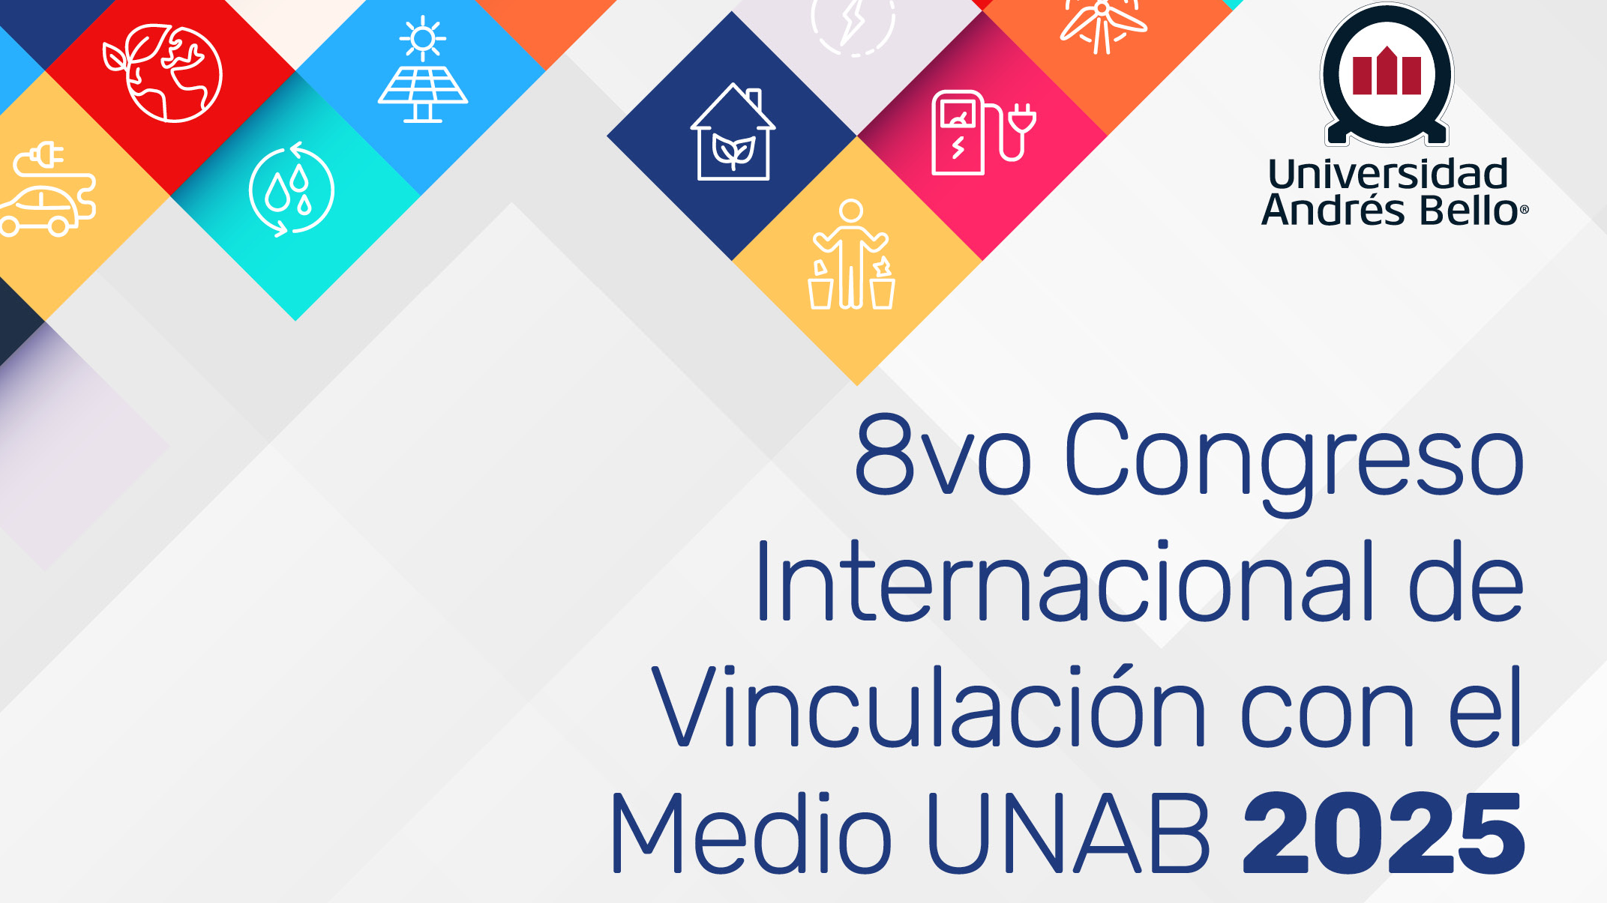
Mourete Marin Galindo - Barbara Orellana Uribe
Dirección de Vinculación Social
VRIM - UDEC

Slide 2

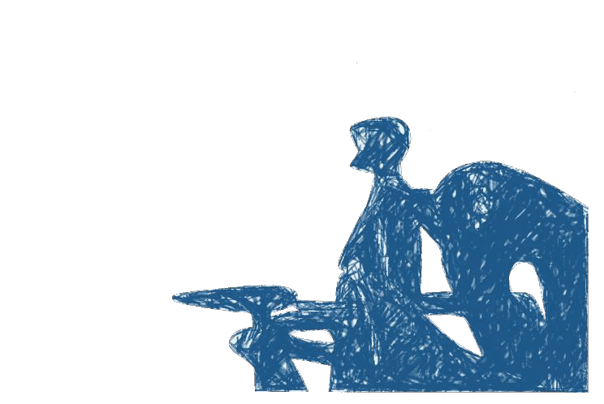
El voluntariado y la innovación social, estrategias de vinculación con el medio de la Universidad de Concepción, como medio para la formación integral de estudiantes y la contribución al desarrollo sostenible
Mourete Marin Galindo - Barbara Orellana Uribe
Dirección de Vinculación Social
VRIM - UDEC
Santiago, Enero 2025

Slide 3

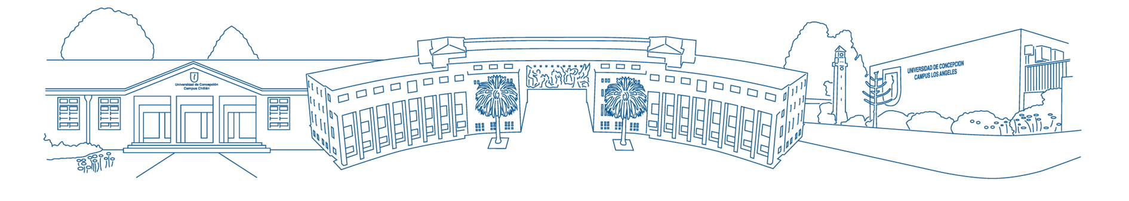


Proyecto UCO2395
Fortaleciendo la Innovación Social de mujeres en los territorios urbano-rurales de Biobío y Ñuble, mediante el modelo bidireccional de de Vinculación
con el Medio de la UdeC
Abordar los efectos diferenciados negativos de los riesgos socio-naturales que enfrentan las mujeres que habitan los territorios rurales y urbanos de las regiones de Biobío y Ñuble aportando desde la co-construcción de soluciones a través de una metodología de innovación social y el voluntariado fortaleciendo el modelo de vinculación con el medio de la Universidad de Concepción.

Slide 4

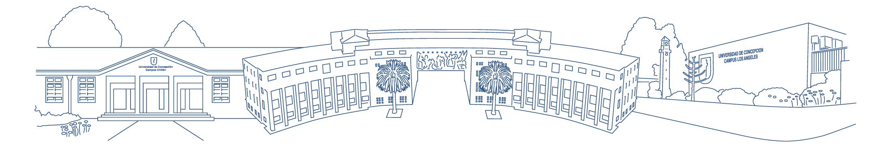
El proyecto se desarrolla desde agosto 2023- agosto 2025
Mujeres
Habitan en zonas afectadas por desastres o en riesgo.
23 colectivos de mujeres. Rango de edad 30- 50 años
Comunas
Alto índice de vulnerabilidad
8 comunas afectadas por desastres socionaturales. 2 Regiones.
Múltiples actividades económicas de tipo informal
Los vínculos institucionales tienen características instrumentales
Las distancias entre Campus Concepción y comunas van desde los 25 km hasta los 124.
Estrategias de VcM que fortalecen el proceso formativo UdeC
P
A
R
T
I
C
I
P
A
N
T
E
S
Innovación Social
Voluntariado

Slide 5

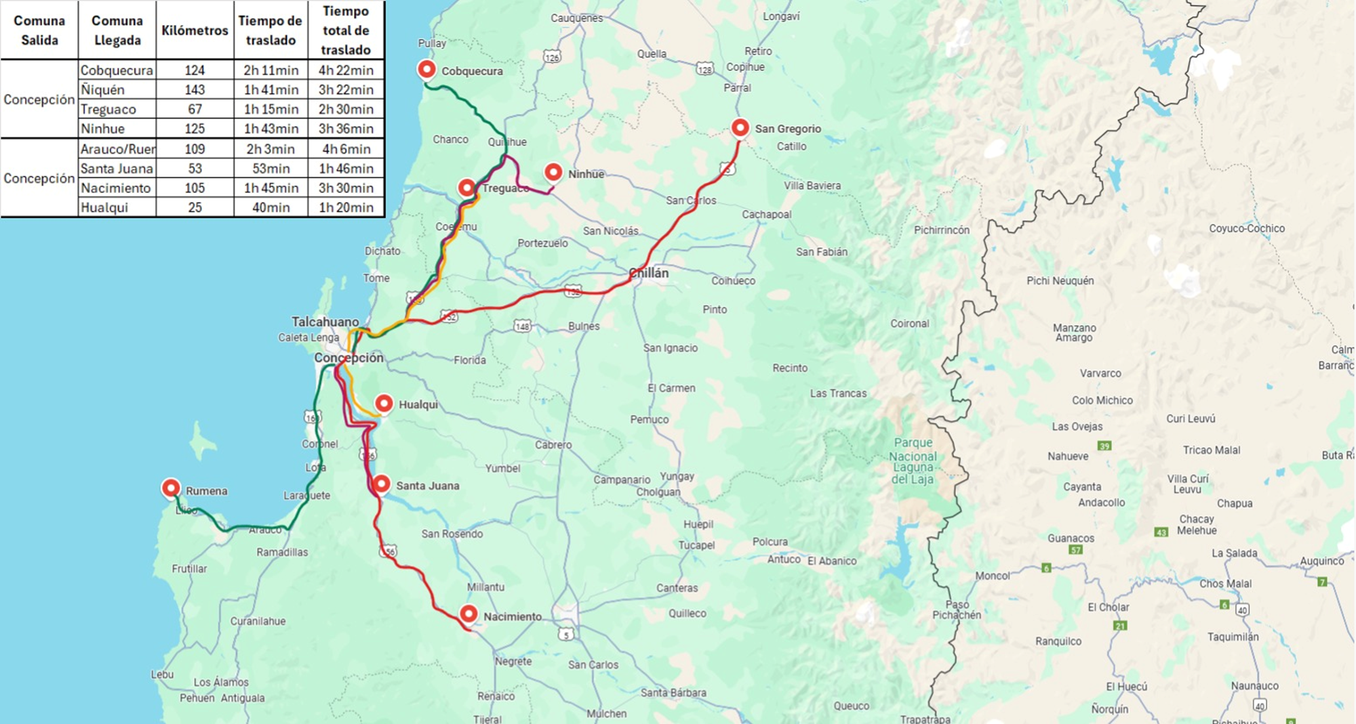
Cuadro de distancias y tiempos de traslado

Slide 6

Desarrollo de la iniciativa
El proyecto contribuye al desarrollo sustentable a través de la aplicación de una metodología de innovación social y acciones de voluntariado considerando procesos de relación sistemática y de co creación permanente entre las comunidades y la Universidad de Concepción
La metodología de innovación social permite diagnosticar necesidades de la comunidad, proponer soluciones desde la academia y desarrollar prototipos.
El voluntariado responde a otras necesidades a través de acciones favoreciendo los procesos de formación integral de los y las estudiantes, la docencia y la vinculación con el medio.
ODS: Fin de la pobreza, Educación de calidad, Igualdad de genero, Reducción de desigualdades, Ciudades y comunidades Sostenibles.

Slide 7
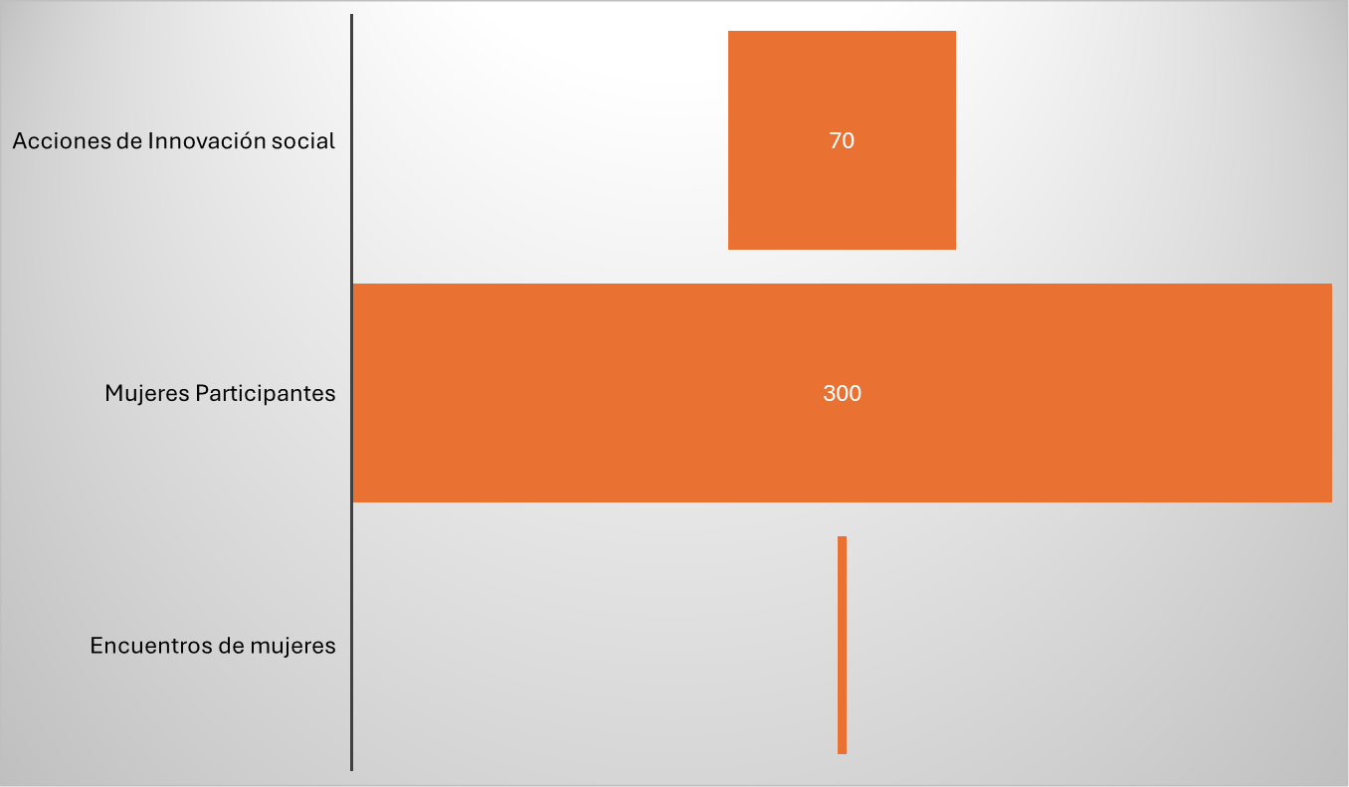
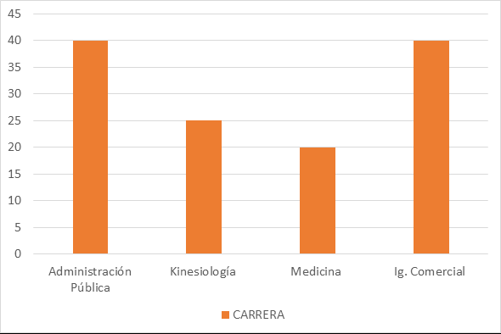
Estadísticas
Innovación Social
Voluntariado
Fundación El Árbol
Fundación Trascender
SERNAMEG
PRODEMU
DPP Bíobío
DPP Arauco
Municipios de cada comuna (8)
Fundación para la Superación de la Pobreza.
ONG Rebrota
58 total de actividades realizadas
346 voluntarios/as
Carreras vinculadas 18
Docentes vinculados 23

Slide 8

Evaluación Intermedia del Proyecto
Evaluación Intermedia del proyecto y las metodologías propuestas
Nudos Críticos
Desafíos Futuros
Tiempos requeridos para los traslados dentro de las regiones de Biobío y Ñuble. El contexto de ruralidad también condiciona el traslado de las mujeres seleccionadas al lugar de reunión, incluso dentro de su comuna.
Los criterios para la elegibilidad de las comunas implicaron la selección de territorios que presentan sobre intervenciones.
El enfoque de género del proyecto e inclusión: Por ejemplo: implica considerar ajustes en horas y jornadas asociadas al equilibrio con las tareas de cuidado y trabajo temporal y el uso de lenguaje académico.
El presupuesto de operaciones es limitado considerando los gastos que tiene el proyecto en cuanto a desplazamientos y alimentación de voluntari@s y de las participantes.
Las condiciones climáticas han condicionado en ocasiones la realización de las actividades.
La Aplicabilidad de la metodología de innovación social
Medición de la contribución de las iniciativas de voluntariado.
Información residual de los diagnósticos.
Desarrollo de una planificación estratégica para cada colectivo que aborda acciones para el desarrollo sustentable.
Considerar los presupuestos de operación de los proyectos y/o actividades de VcM

Slide 9


Proyecto UCO2395: Fortaleciendo la Innovación Social de mujeres en los territorios urbano-rurales de Biobío y Ñuble, mediante el modelo bidireccional de Vinculación con el Medio de la UdeC.
01/08/2023 – 01/08/2025

